Slide 1
防范电信网络诈骗
安徽城市管理职业学院保卫处

Slide 2
第一篇 刷单返利

Slide 3
警示案例（一）
兴趣点诱导
诱导扫码
2024年4月1日，我校轨道交通学院一学生刷抖音时看到可以赠送游戏装备的视频。该生扫描抖音二维码后跳转至无名网站后直接跳转至微信，添加“微信客服”。客服简单介绍业务后，推荐该生进行游戏装备类任务。前两次任务，投入的几百元均返给该生，并赠送游戏装备。进行第三次任务时系统提示操作有误，该生支付2千元恢复操作，继续任务，系统仍提示操作有误，无法返还本金赠送游戏装备，此时该生意识到被骗，损失7000余元。
小
额
返
利
卷款后消失

Slide 4
案例分析（一）
（1）犯罪分子：利用在校大学生喜欢玩游戏的特点，通过抖音推送赠送游戏装备的视频或图片诱导刷单；通过前期新手任务，返还小额佣金赠送游戏装备骗取受害人信任；后期任务设置障碍，以“系统操作有误”诱导受害人加大投入，骗取更多资金。
（2）受骗学生：禁不住诱惑，扫描抖音二维码后添加微信客服，进行游戏装备类任务；收到赠送的游戏装备和小额佣金后，放松警惕，盲目信任他人。抱有侥幸和贪利心理，系统提示操作有误时需加大投入时，觉得自己前两次都能成功，万一这单也成功了呢。

Slide 5
警示案例（二）
兴趣点诱导
诱导下载软件
2024年9月15日，我校商贸管理学院一学生在微博收到私信是否有兴趣做兼职，对方声称工作不需要自己垫付钱。诈骗分子诱导其点击链接下载不知名软件（界面类似淘宝）。首次任务无需垫付钱并且会返利几十元。第三次任务及以后需垫付钱且金额逐次递增，任务完成退还本金并返利十几元。十几次任务后需垫付金额过高，该生表示没钱，软件内客服将金额减少一千元后该生继续垫付，但一直提示任务失败，学生发现被骗，损失4000元。
小
额
返
利
卷款后消失

Slide 6
案例分析（二）
（1）犯罪分子：利用在校大学生找兼职的特点，通过微博私信询问是否有兴趣做兼职，并表示工作不需要自己垫付钱骗取信任；骗取信任后诱导受害人下载软件；通过前期新手兼职任务无需垫付并小额返利骗取信任，后期任务需垫付资金，任务完成退还本金并返利，不断诱导受害人加大投入；设置任务阻碍，达到诈骗目的。
（2）受骗学生：盲目轻信他人，通过微博点击链接下载不知名兼职软件；收到小额返利后，放松警惕。抱有侥幸和贪利心理，前期新手兼职任务，无需垫付并小额返利，后期任务需要垫付资金也继续投入，觉得自己之前都能成功，万一这单也成功返利了呢。

Slide 7
一、刷单返利类诈骗手法
前期引流：通过网页、短信、社交软件、短视频平台等渠道发布兼职广告，或以色情内容和免费礼物为诱饵，招募“刷单客、点赞员、推广员”，进入聊天群
小额返利：领取新手任务完成后迅速返还小额佣金，骗取信任
诱导下载刷单APP：诱导加大投入
完成诈骗：设置提现障碍，诱导加大投入，骗取更多资金
二、刷单返利类防范要点
牢记“天上不会掉馅饼”，不轻信短时高额回报，不轻易垫付资金
线上兼职需谨慎，不要随便下载对方提供的非官方渠道App

Slide 8
第二篇 虚假购物服务

Slide 9
警示案例（一）
诱导添加联系方式
低价售卖商品
收款后不发货
2024年12月，我校轨道交通学院一学生在抖音评论区发布自己想买CCD。卖家联系该生加微信。该生在转转二手平台付款后，卖家发送转账失败截图，并要求该生添加“转转客服” 。客服要求该生购买300元的购物卡。该生购买后，客服又以快递费为由，要求该生再次购买价值170元的购物卡。该生购买后，客服又以返还170元为由，要求该生加QQ。该生加QQ后，又要求该生购买购物卡、游戏装备等物品。该生表示没钱后，又通过腾讯会议投屏指导该生利用支付宝花呗、抖音月付、京东白条等渠道购买物品。该生意识到被骗，损失9000元。
利用二手平台漏洞

Slide 10
案例分析（一）
（1）犯罪分子：通过抖音评论区与该生取得联系；发布虚假低价CCD信息骗取信任，诱导加微信；跳过官方交易平台，诱导该生加客服进行进一步交易；以快递费为由，轮转多个平台骗取资金。
（2）受骗学生：贪图小便宜，想低价购买商品，警惕性较低；自身防骗意识淡薄，卖家试图跳过转转二手平台私加QQ、微信时，并未立即终止交易；未深入了解商家的真实信息，未仔细核实商品的真实性；多次且在多个平台被骗均未察觉。

Slide 11
警示案例（二）
利用二手平台漏洞
低价售卖商品
收款后不发货
2024年11月18日，我校健康养老学院一学生通过论坛帖子联系卖家购买商品，卖家发出网址要求该生下载第三方软件进行购买。该生支付商品后，卖家以身在海外为由，要求该生额外支付商品邮寄费，并表示后续会返还。该生前两次支付单号费后，均成功返还。第三次支付时，卖家表示由于金额过大需4人拼团，将该生拉入一个群聊，同伙在群里发出返利截图，诱导该生支付费用。该生支付后，系统界面提示出错。卖家在群里询问谁的任务出错，1同伙承认出错，此时卖家表示群里4人需共同凑出一笔恢复任务的费用。该生支付后，群聊被解散，该生意识到被骗，损失4000元。
诱导转账后消失

Slide 12
案例分析（二）
（1）犯罪分子：利用在校大学生贪图小便宜的特点，在论坛发布低价商品信息诱导该生与其联系；添加社交帐号后要求该生下载第三方软件进一步交易；以身在海外为由要求支付商品邮寄费；以商品邮寄费支付失败为由将该生拉入群聊，诱导受害人加大投入，骗取更多资金。
（2）受骗学生：放松警惕，在论坛看到低价商品时盲目信任他人，盲目下载第三方软件，未选择正规的平台进行交易；抱有贪利心理，为购买低价商品，未核实对方的身份信息和商品信息。

Slide 13
一、虚假购物服务类诈骗手法
发布虚假广告：社交软件发布低价商品信息，如电子产品、演唱会门票等
诱导私下交易：诱导添加社交软件
诱骗继续转账：以关税、手续费等为由，诱骗继续转账汇款
二、虚假购物服务类防范要点
谨慎对待广告信息
正规平台交易，拒绝私下转账
验证卖家资质，警惕低价诱惑

Slide 14
第三篇 网络产品游戏虚假交易

Slide 15
警示案例
兴趣点诱导
装备交易平台
2024年3月11日，我校城市建设学院一学生在游戏官方网站出售自己的游戏装备，一买家在购买时将付款失败截图发给该生。买家表示通过悠悠悠品交易平台购买相同金额的产品，该生将游戏装备转给他后，交易平台某店铺店主会把钱转给该生。但该生将自己的游戏装备转给买家后，悠悠悠品交易平台的店主并未将钱转给自己，该生此时意识到被骗，损失一装备，价值9千元。
利用交易平台漏洞

Slide 16
案例分析
（1）犯罪分子：通过官方平台私信联系该生，以付款失败为由要求该生通过悠悠悠品交易平台进行交易；联合悠悠悠品交易平台店铺店主骗取高额游戏装备。
（2）受骗学生：放松警惕，盲目轻信他人，未选择正规的平台进行交易；未核实店铺店主的身份信息和商品信息。

Slide 17
一、网络产品游戏虚假交易类诈骗手法
低价出售游戏道具或账号：在多种社交平台等发布虚假游戏道具或高等级账号信息，诱导添加联系方式；
高价收购游戏账号：伪装成游戏玩家或游戏交易平台工作人员，以高价收购游戏账号，引导到虚假交易平台进行交易，盗取游戏账号；
虚假游戏交易平台：制作游戏交易平台网站（模仿知名游戏交易平台的界面和功能），交易时以缴纳保证金、手续费、激活费等为由，骗取资金。
二、网络产品游戏虚假交易类防范要点
提高警惕，不贪小便宜；选择正规的游戏交易平台，警惕陌生链接；谨慎支付款项；保护个人账号信息

Slide 18
第四篇 仿冒身份欺诈

Slide 19
警示案例
兴趣点诱导扫码
伪造钓鱼网站
2023年11月，江苏省某高校学生小李想要自主创业，听说国家有政策扶持，于是在人社部网站申报了一次性创业补贴等一系列本科生综合补贴。之后，小李收到一封关于人社部高校毕业生创业补贴的邮件，内容为扫描二维码即可办理补贴，逾期视为弃权。小李没有多想，按要求输入个人信息、学籍情况以及银行卡号等信息后，又连续输入了几次验证码。提交后，就收到其手机银行发来三笔扣款信息，被扣款2694元人民币，这才发现被骗。
掌握个人信息

Slide 20
案例分析
（1）犯罪分子：伪造与官方毕业创业补贴申领网站高度相似的钓鱼网站；掌握毕业生学籍信息后，假冒学校、人社局等官方部门向毕业生发送含有二维码的邮件；掌握受害者银行卡、验证码等敏感信息后即可通过远程操作将受害人的钱款转走。
（2）受骗学生：放松警惕，盲目轻信，点击不明链接或扫描不明二维码，轻易输入自己的重要信息及银行短信验证码，未向相关部门咨询核实。

Slide 21
一、仿冒身份类诈骗手法
假冒公检法：通过电话、短信等联系，声称涉及洗钱、贩毒等案件，需核查“安全账户”。
假冒领导：使用领导的头像和昵称注册账号，添加下属，以急需资金周转等理由要求转账。
假冒客服：假冒电商、银行客服等，以订单异常、账户安全等为由，要求办理退款或升级账户等业务，引导受害人点击链接、扫描二维码或提供个人信息和验证码，骗取钱财。
假冒亲友：盗取或伪造亲友账号，以紧急情况为由，要求转账汇款。
假冒军人：以采购物资、工程招标等为由，与企业或个人联系。
假冒明星：在社交媒体上发布虚假的福利活动，要求支付报名费、手续费等，后消失不见。
假冒快递员：称快递出现问题，如丢失、损坏等需要赔偿。引导点击链接、扫描二维码或提供个人信息和验证码，骗取钱财。
假冒房东：称银行卡出现问题，要求将房租转到其他账户，或以房屋需要维修、缴纳物业费等为由，要求租客转账汇款。

Slide 22
二、仿冒身份类防范要点
公检法机关不会通过电话办案，更不会要求当事人转账；
遇到领导要求转账时，一定要通过电话、当面核实等方式确认对方身份，切勿盲目转账；
正规的客服不会通过电话、短信等方式要求提供个人信息和验证码；
遇到亲友借钱时，一定要通过电话、视频等方式核实对方身份，确认是否属实；
与军人进行业务往来时，一定要核实对方身份，通过正规渠道进行交易；
明星的官方活动一般会通过正规渠道发布，不会要求粉丝支付费用；
快递问题，应通过官方渠道联系快递公司核实情况，不轻易点击陌生链接和提供个人信息；
在缴纳房租等费用时，一定要通过与房东签订的合同上的联系方式核实对方身份。

Slide 23
第五篇帮信罪

Slide 24
与帮信罪（即帮助信息网络犯罪活动罪）有关的法律条文主要规定在《中华人民共和国刑法》第二百八十七条之二中。
《中华人民共和国刑法》第二百八十七条之二规定：“明知他人利用信息网络实施犯罪，为其犯罪提供互联网接入、服务器托管、网络存储、通讯传输等技术支持，或者提供广告推广、支付结算等帮助，情节严重的，处三年以下有期徒刑或者拘役，并处或者单处罚金。”

Slide 25
为预防、遏制和惩治电信网络诈骗活动， 《中华人民共和国反电信网络诈骗法》于2022年12月1日起施行。
《中华人民共和国反电信网络诈骗法》
第三十八条规定：“组织、策划、实施、参与电信网络诈骗活动或者为电信网络诈骗活动提供帮助，构成犯罪的，依法追究刑事责任。”
第四十六条规定：“组织、策划、实施、参与电信网络诈骗活动或者为电信网络诈骗活动提供相关帮助的违法犯罪人员，除依法承担刑事责任、行政责任以外，造成他人损害的，依照《中华人民共和国民法典》等法律的规定承担民事责任。”

Slide 26
与电信网络诈骗有关的主要规定在《安徽城市管理职业学院学生违纪处分实施细则（修订）》第十八条之六、七、八中。
《安徽城市管理职业学院学生违纪处分实施细则（修订）》第十八条之六中规定：“参与刷单、裸聊以及违法违规出租、出售、出借电话卡、银行卡等行为，视其情节，给予警告以上处分。”
第十八条之七中规定：“有出售、提供个人信息，帮助他人通过虚拟货币交易等方式洗钱或其他为电信网络诈骗活动提供支持或者帮助行为者，视其情节，给予严重警告以上处分。”
第十八条之八中规定：“经公安部门、司法机关确认组织或参与电信网络诈骗者依法依规处理。”

Slide 27
警示案例
兴趣点诱导
境外社交软件
2023年4月，某校大三在读学生谢某为找兼职赚外快进入一个微信群，通过微信群下载境外社交软件。该生当时想着可以赚点外快，也没什么影响，便通过新办理的银行卡，刷流水“跑分”500万元，该生从中获利3000多元，被警方采取刑事强制措施。
借银行卡兼职

Slide 28
案例分析
（1）犯罪团伙：利用在校大学生找兼职赚外快的心理，通过网络平台广撒网。
（2）某校大三在读学生谢某：一方面追求短时高额的经济收益，通过进入微信群下载境外社交软件，办理银行卡，提供刷流水“跑分” 服务来换取丰厚的报酬；另一方面存在侥幸心理，想着可以赚点外快，也没什么影响，便通过新办理的银行卡，刷流水“跑分”500万元，该生从中获利3000多元，被警方采取刑事强制措施。事后该生表示十分后悔，不仅耽误自己的学业，还帮助犯罪分子进行诈骗。

Slide 29
帮信罪介绍
帮信罪：即帮助信息网络犯罪活动罪，是指自然人或者单位明知他人利用信息网络实施犯罪，为其犯罪提供帮助。
构成要件：
主观方面：表现为故意。
客观方面：实施了为他人犯罪提供帮助的行为。
常见类型：
“跑分” 类：登录特定平台，为网络犯罪团伙提供转账帮助，将赃款 “洗白”。
“吸粉” 类：“刷单”“抢红包”“投资指导”“特殊服务”等名义邀请被害人进群或下载APP ，后由电信诈骗团伙实施诈骗。
“技术” 类：通过架设虚拟拨号设备、开发网络程序、制作运营网站等方式提供技术支持。
“两卡” 类：向他人出租、出借、出售银行卡、手机卡。

Slide 30
一、七不得行为
不得为他人实施电信网络诈骗活动提供下列支持或帮助：出售、提供个人信息；帮助他人通过虚拟货币交易等方式洗钱；其他为电信网络诈骗活动提供支持或者帮助的行为。
不得非法买卖、出租、出借电话卡、物联网卡、电信线路、短信端口、银行账户、支付账户、互联网账号等，不得提供实名核验帮助，不得假冒他人身份或者虚构代理关系开立上述卡、账户、账号等。
不得非法制造、买卖、提供或使用下列设备、软件：电话卡批量插入设备；具有改变主叫号码、虚拟拨号、互联网电话违规接入公用电信网络等功能的设备、软件；批量账号、网络地址自动切换系统，批量接收提供短信验证、语音验证的平台；其他用于实施电信网络诈骗等违法犯罪的设备、软件。
在明知他人利用信息网络实施犯罪时，不得为其犯罪提供互联网接入、服务器托管、网络存储、通讯传输等技术支持，或者提供广告推广、支付结算等帮助。
不得为实施诈骗等违法犯罪活动发布信息。

Slide 31
二、严重后果
1、惩戒（强调对行为的纠正和预防）
（1）金融惩戒
限制名下银行账户、数字人民币钱包的非柜面出金功能；停止名下支付账户业务；暂停新开立支付账户、实名数字人民币钱包。
（2）电信网络惩戒
限制名下的电话卡、物联网卡、固定电话电信线路、短信端口等功能以及过户等业务；限制名下电话卡注册的存在涉诈风险的互联网账号功能及业务；不得为惩戒对象开立新的电话卡、物联网卡、固定电话、电信线路、短信端口，存在涉诈风险的互联网账号等以及提供网站、应用程序的分发、上架等业务。
（3）信用惩戒
将有关惩戒对象纳入“电信网络诈骗”严重失信主体名单，共享至全国信用信息共享平台，并通过“信用中国”网站对严重失信主体信息进行公示；信息纳入金融信用信息基础数据库。
Notes:
1、惩戒：通常指的是对违反某种规范或纪律的行为进行的正式警告或处罚，以促使其改正并防止再犯。它更多地强调对行为的纠正和预防。
2、惩罚：对违法行为或犯罪行为进行的严厉制裁，以维护社会秩序和公共利益。它通常涉及对违法者的权益进行限制或剥夺。

Slide 32
二、严重后果
2、惩罚（对违法或犯罪行为的严厉制裁）
明知他人利用信息网络实施犯罪，为其犯罪提供互联网接入、服务器托管、网络存储、通讯传输等技术支持，或者提供广告推广、支付结算等帮助，情节严重的，处三年以下有期徒刑或者拘役，并处或者单处罚金。
Notes:
1、惩戒：通常指的是对违反某种规范或纪律的行为进行的正式警告或处罚，以促使其改正并防止再犯。它更多地强调对行为的纠正和预防。
2、惩罚：对违法行为或犯罪行为进行的严厉制裁，以维护社会秩序和公共利益。它通常涉及对违法者的权益进行限制或剥夺。

Slide 33
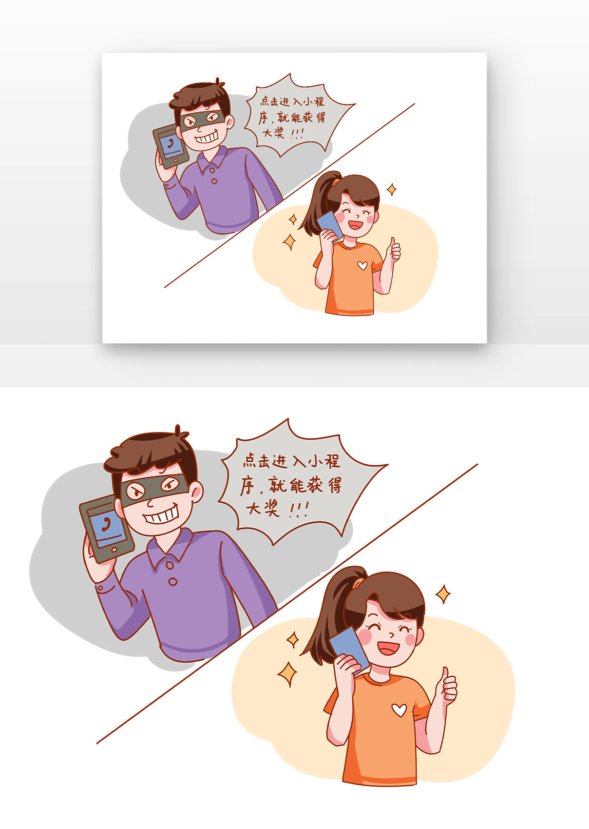
国家反诈骗电话：96110

Slide 34
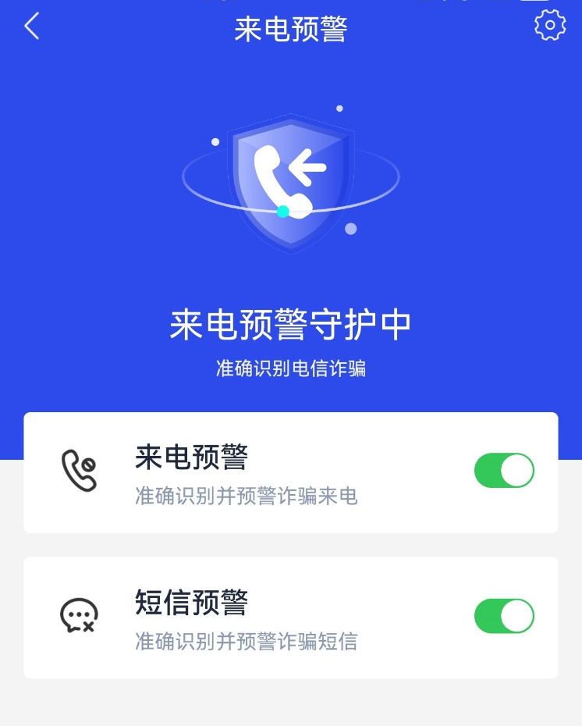
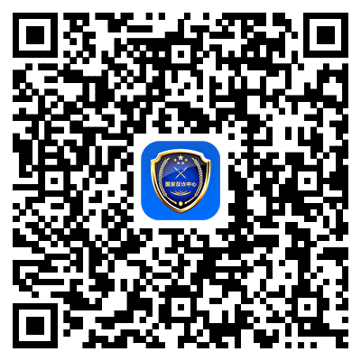
请同学们下载、注册并开通
国家反诈中心APP

Slide 35
诈骗手法日日新，
你我务必要当心！
安徽城市管理职业学院保卫处

